Slide 1

M21 - Forum
Diskutieren im Internet

Slide 2
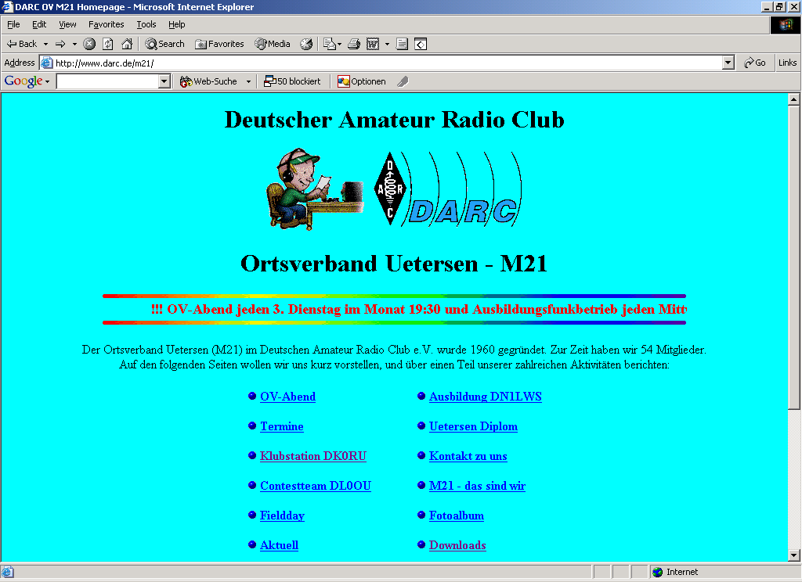
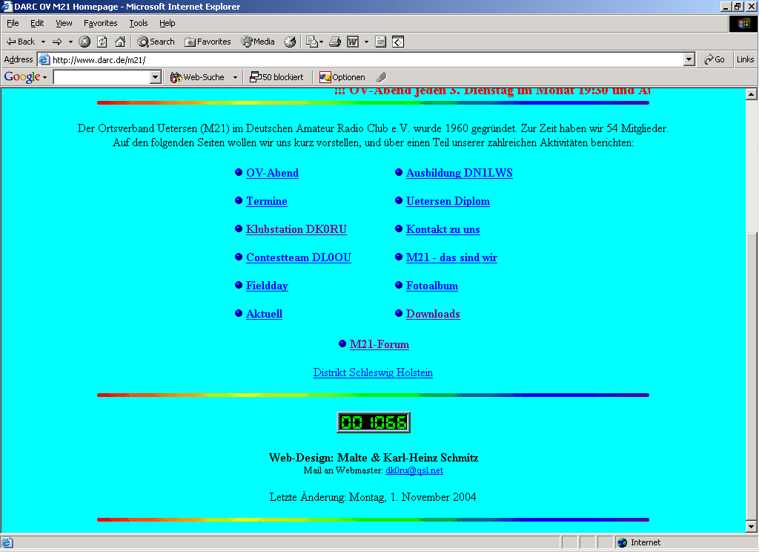

Slide 3
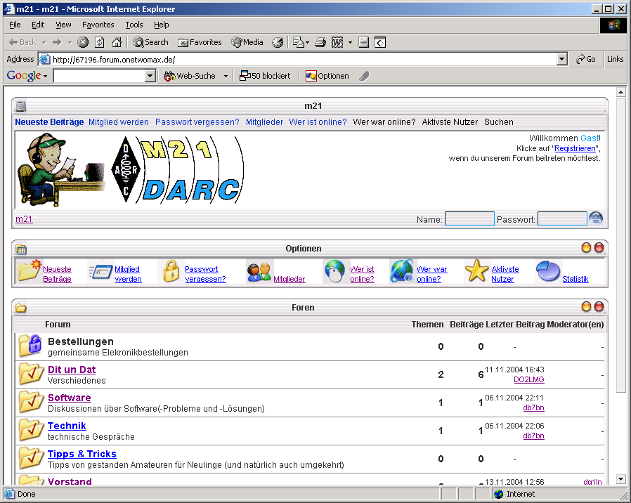

Slide 4
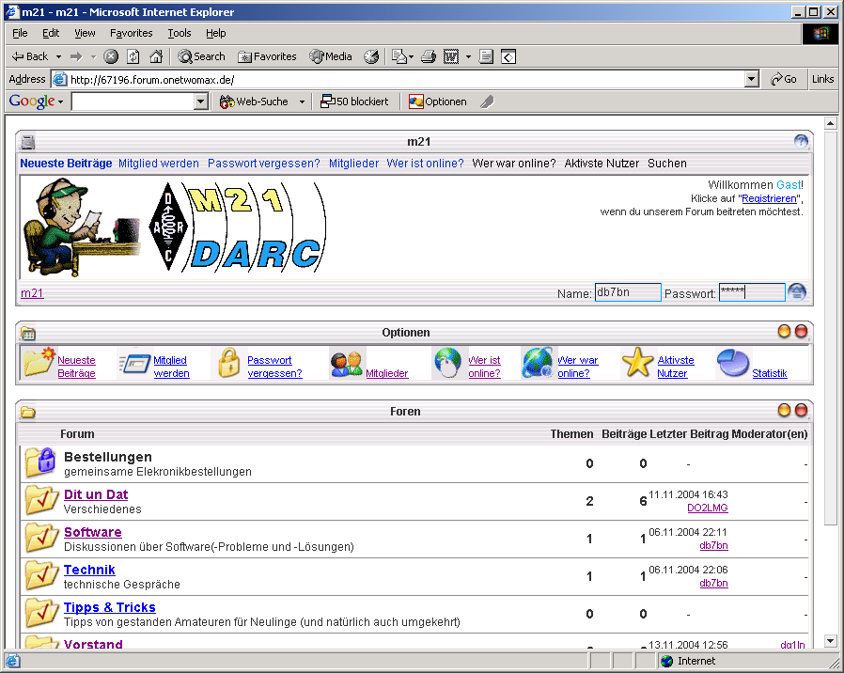
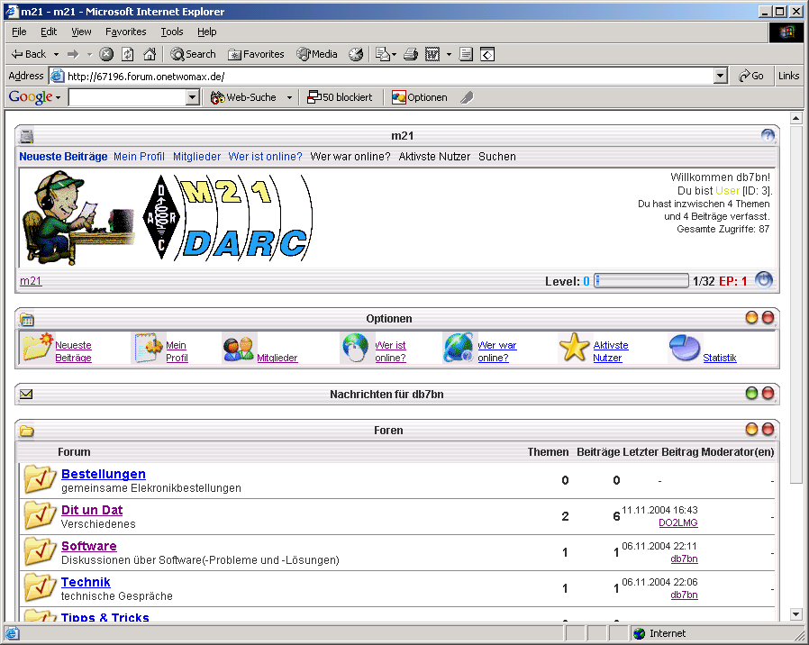

Slide 5
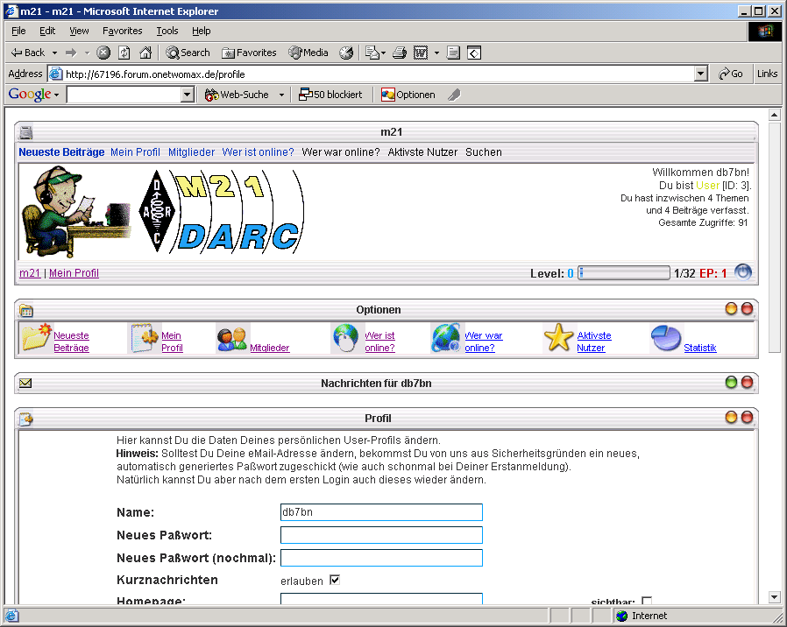

Slide 6
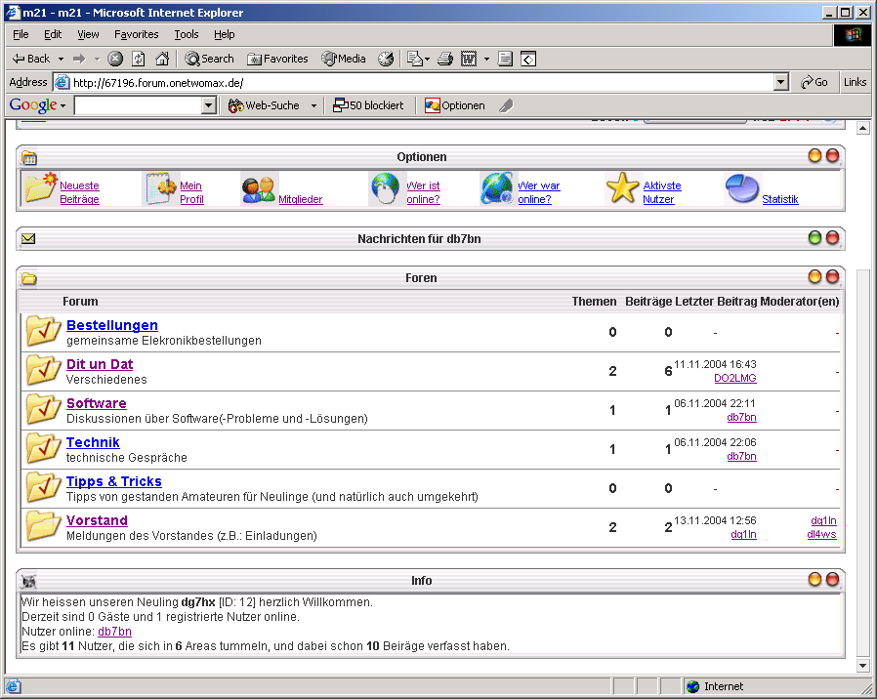
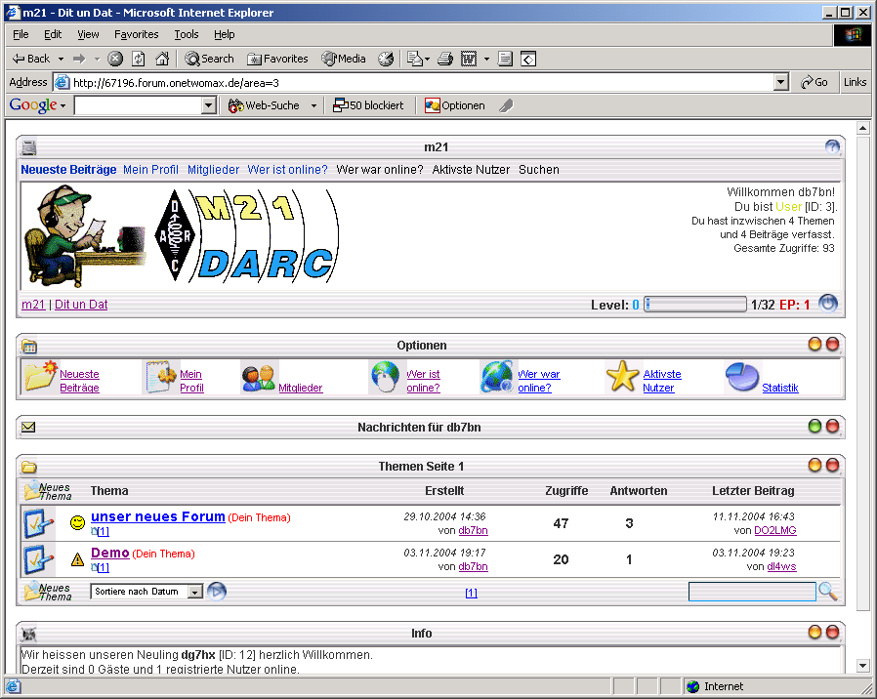

Slide 7
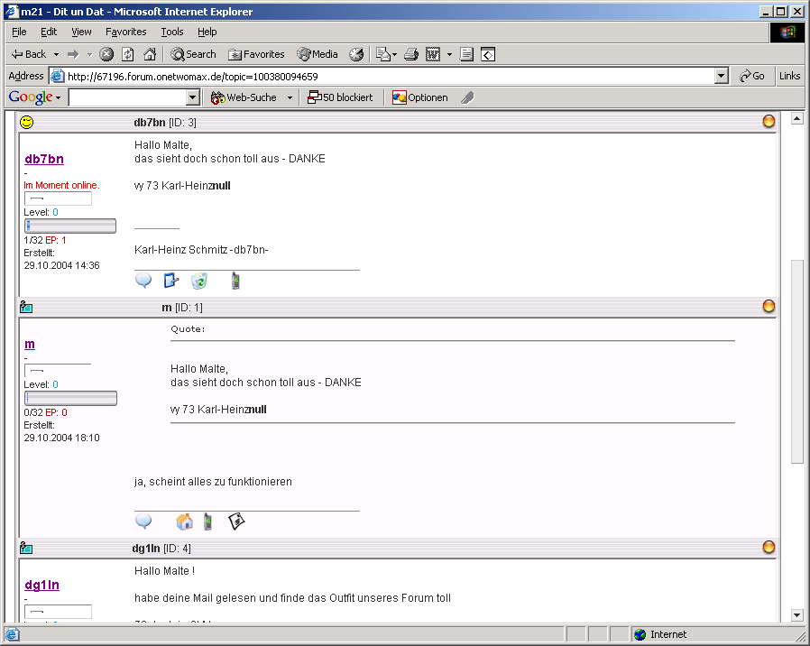
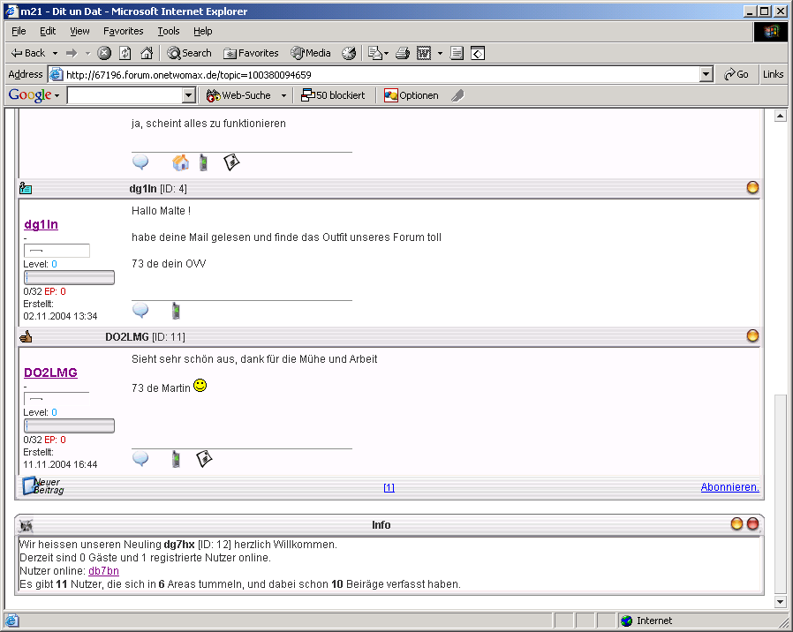

Slide 8
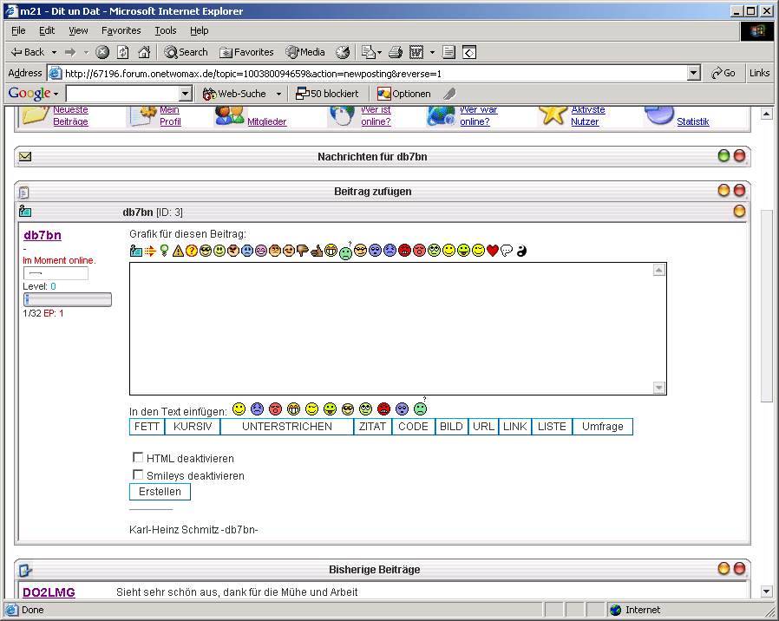
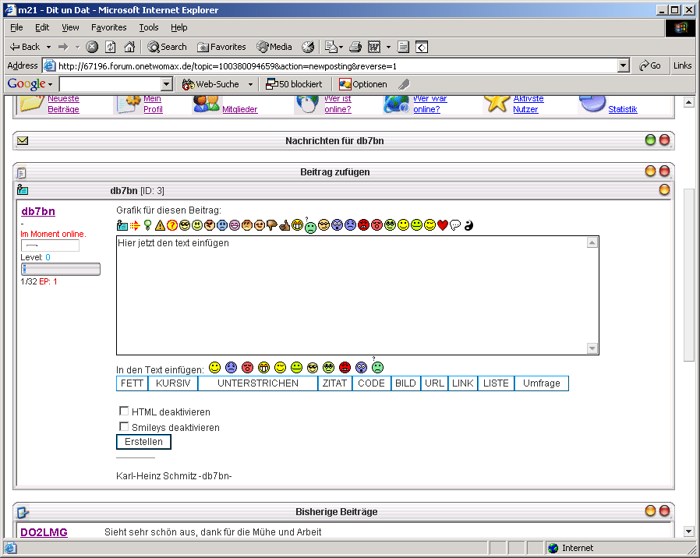

Slide 9
M21
Bestellungen
Dit un Dat
Software
Technik
Tipps & Tricks
Vorstand
Unser neues Forum
Demo
von db7bn
neues Thema
Forum
von m
von dg1ln
Ordner
Thema
neuer Beitrag
Beitrag

Slide 10
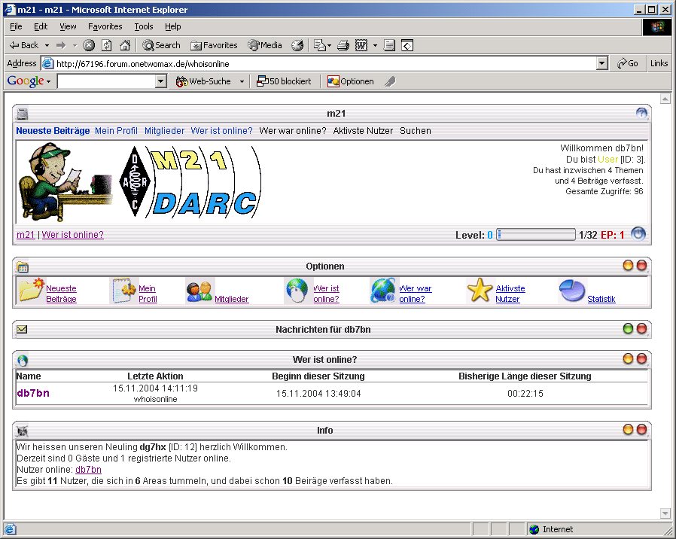

Slide 11
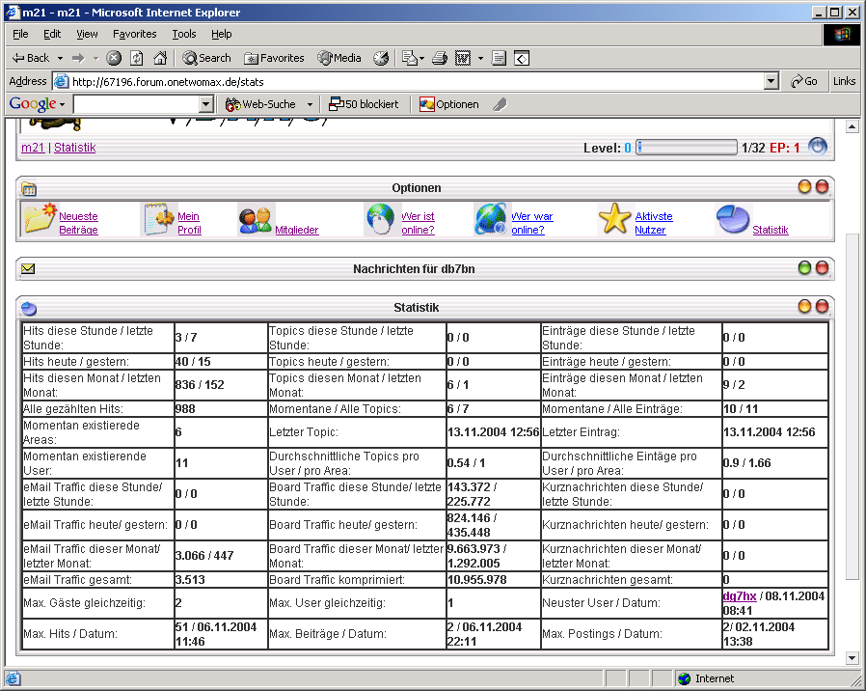

Slide 12
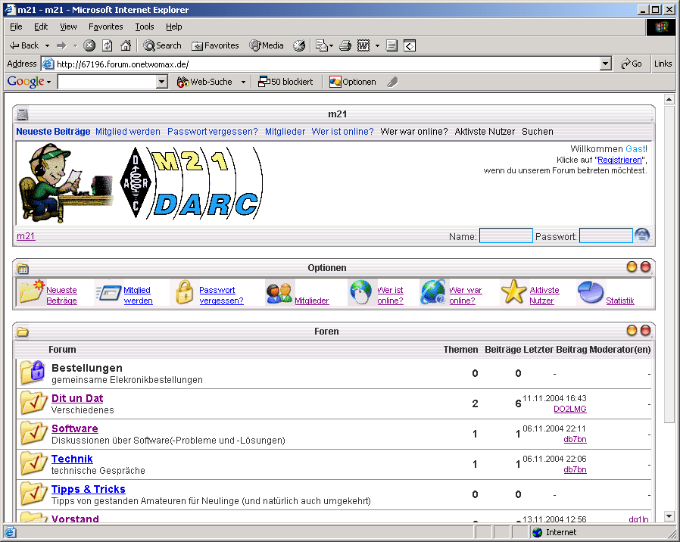

Slide 13
M21 - Forum
Wir warten auf deinen Beitrag

